Slide 1
Penyakit Kongenital Sistem Hematology
Agnita Utami

Slide 2
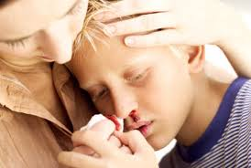
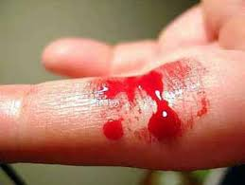
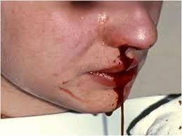
HEMOFILIA

Slide 3
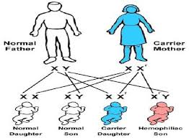
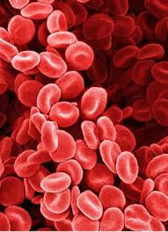
Hemofilia merupakan penyakit pembekuan darah congenital yang disebabkan karena kekurangan factor pembekuan darah, yakni factor VIII dan factor IX. Factor tersebut merupakan protein plasma yang merupakan komponen yang sangat dibutuhkan oleh pembekuan darah khususnya dalam pembentukan bekuan fibrin pada daerah trauma.

Slide 4
Darah pada seorang penderita hemofilia tidak dapat membeku dengan sendirinya secara normal.
Proses pembekuan darah pada seorang penderita hemofilia tidak secepat dan sebanyak orang lain yang normal. Dibutuhkan waktu yang lebih lama untuk pembekuan darah

Slide 5
ETIOLOGI
Hemofilia disebabkan oleh adanya defek pada salah satu gen yang bertanggung jawab terhadap produksi faktor pembekuan darah VIII atau IX. Gen tersebut berlokasi di kromosom X.
Laki-laki yang memiliki kelainan genetika di kromosom X-nya akan menderita hemofilia. Perempuan harus memiliki kelainan genetika di kedua kromosom X-nya untuk dapat menjadi hemofilia (sangat jarang).

Slide 6
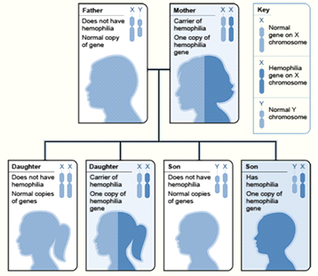
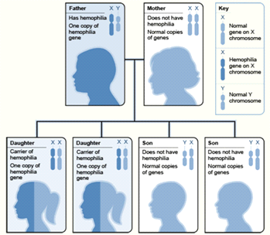

Slide 7
KLASIFIKASI
Hemofilia A (hemofilia klasik, hemofilia faktor VIII)
Hemofilia B (penyakit Christmas, hemofilia faktor IX)

Slide 8
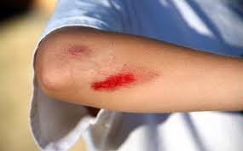
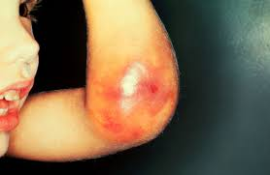
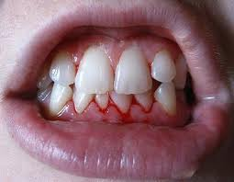
MANIFESTASI KLINIS
Perdarahan berkepanjangan pada setiap tempat dari atau di dalam tubuh
Perdarahan akibat trauma tanggalnya gigi susu, sirkumsisi, luka tersayat, epistaksis, injeksi
Memar yang berlebihan bahkan akibat cedera ringan seperti terjatuh
Perdarahan subkutan dan intramuscular.
Hemartrosis (perdarahan kedalam rongga sendi), khususnya sendi lutut, pergelangan kaki, dan siku
Hematoma nyeri, pembengkakan, dan gerakan terbatas
Hematuria spontan (Wong, 2008)

Slide 9
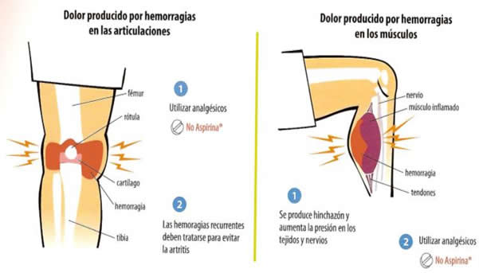
KOMPLIKASI
Timbulnya inhibitor.
Kerusakan sendi akibat perdarahan berulang.
Infeksi yang ditularkan oleh darah seperti HIV, hepatitis B dan hepatitis C yang ditularkan melalui konsentrat faktor pada waktu sebelumnya.

Slide 10
PEMERIKSAAN DIAGNOSTIK
Penentuan defisiensi faktor yang spesifik memerlukan prosedur assay yang biasanya dilakukan dalam laboratorium khusus.deteksi karier pada penyakit hemofilia klasik dimungkinkan dengan menggunakan tes DNA dan merupakan pertimbangan penting dalam keluarga yang anak perempuannya mungkin telah mewarisi sifat pembawa tersebut. (Wong, 2008)

Slide 11
PENATALAKSANAAN
Terapi primer pada penyakit hemofilia adalah penggantian faktor pembekuan yang hilang.
Obat-obat lain dapat diikutsertakan dalam rancanagan terapi dan hal ini bergantung pada sumber perdarahan.
Kortikosteroid dapat diberikan pada kasus hematuria, hemartrosis akut dan sinovitis kronis. Obat anti-inflamasi non steroid (NSAID), seperti ibuprofen, merupkan preparat yang efektif untuk meredakan nyeri akibat sinovitis; namun, NSAID harus diberikan dengan hati-hati karena akan menghambat fungsi trombosit (Dragone dan Karp 1996; Hilgarther dan Corrigan, 1995)

Slide 12
PENATALAKSANAAN
Tranfusi darah
Dapat diberikan tranfusi plasma, cryopresipitat dan whole blood (darah Lengkap)
Cryopresipitat adalah Komponen utama yang terdapat di dalamnya adalah faktor VIII, faktor pembekuan XIII, faktor Von Willbrand, fibrinogen. Penggunaannya ialah untuk menghentikan perdarahan karena kurangnya faktor VIII di dalam darah penderita hemofili A.
Cara pemberian ialah dengan menyuntikkan intravena langsung, tidak melalui tetesan infus, pemberian segera setelah komponen mencair, sebab komponen ini tidak tahan pada suhu kamar.

Slide 13
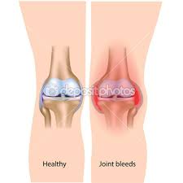
PENGKAJIAN
Hematologis
Hemoragi dan perdarahan lama
Memar superficial
Splenomegali
Genitourinaria
Hematuria spontan
Musculoskeletal
Tanda dan gejala perdarahan otot profunda (nyeri, tegang pada area yang terkena, ROM terbatas), dan peningkatan suhu serta edema pada tempat perdarahan)
Tanda dan gejala hemartrosis (nyeri, ROM terbatas, dan peningkatan suhu, serta edema pada tempat perdarahan)
Epistaksis
Gusi berdarah

Slide 14
DIAGNOSIS KEPERAWATAN
Resiko cedera (hemoragi) yang berhubungan dengan proses penyakit.
Nyeri yang berhubungan dengan perdarahan dan pembengkakan
Hambatan mobilitas fisik berhubungan dengan penurunan ROM akibat perdarahan dan pembengkakkan
Intoleransi aktifitas berhubungan dengan Peningkatan tekanan antar sendi.
Deficit pengetahuan yang berhubungan dengan perawatan dirumah

Slide 16
Talasemia
Talasemia merupakan penyakit anemia hemolitik dimana terjadi kerusakan sel darah merah di dalam pembuluh darah sehingga umur eritrosit menjadi pendek (kurang dari 100 hari) (Ngastiyah, 2005).
Talasemia adalah suatu kelainan darah bawaan yang ditandai oleh defisiensi pada kecepatan produksi rantai globin yang spesifik dalam hemoglobin (Wong,2008).

Slide 17
Talasemia dapat dibagi dalam 3 bentuk
Talasemia minor (sifat pembawa talasemia) yang menghasilkan anemia mikrositik ringan. Tanpa gejala, secara kasat amat tampak normal
Talasemia intermedia yang dimanifestasikan dgn splenomegali. Perlu tranfusi tetapi tidak rutin
Talasemia mayor, anemia berat yang diikuti dengan gagal jantung dan kematian dalam awal masa kanak-kanak jika tidak mendapat tranfusi. Memerlukan tranfusi darah yg rutin dan adekuat seumur hidup

Slide 18
Patofisiologi
Pada pasien thalasemia terjadi gangguan sintesi globin. Ketidakseimbangan jumlah rantai α dan β yg disintesis menyebabkan hemoglobin tidak terbentuk secara normal
Keadaan unit polipeptida yang tidak seimbang menyebabkan kelainan produksi hemoglobin secara kronis dan destruksi eritrosit sehingga menyebabkan anemia berat.

Slide 19
Manifestasi klinis
Anemia
Kelainan pertumbuhan
Kelainan pada tulang. Hipertrop jaringan eritropoetik menyebabkan sumsum tuang mengalami perluasan yg menyebabkan kelainan pada tulang spt gejala kepala membesar, penonjolan tulang frontal dan parietal, pangkal hidung menjadi datar, maksila membesar, geligi seri senral dan mata tampak oriental

Slide 20
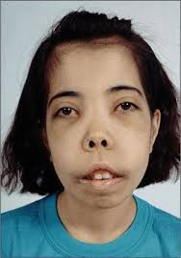
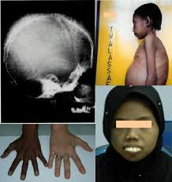
Rona wajah kelabu dan hiperpigmentasi kulit. Terjadi akibat penumpukan zat besi

Slide 21
Komplikasi
Komplikasi thalasemia dapat terjadi pada beberapa organ
Tulang
Limpa (terjadi splenomegali akibat banyaknya darah yg tidak terpakai tertahan dalam limpa)
Jantung (terjadi kardiomegali dan pompa jantung tidak optimal akibat kelebihan zat besi yang disimpan dalam jantung)
Hepar (terjadi hepatomegali karena penumpukan zat besi pada parenkim hepar)

Slide 22
Endokrin (terjadi gangguan produksi growth hormone yang menyebabkan gangguan pertumbuhan dan perkembangan)

Slide 23
PENATALAKSANAAN
Hingga kini belum ada obat yang tepat untuk menyembuhkan pasien Talasemia.
Transfusi darah diberikan jika kadar Hb telah rendah sekali (kurang dari 6 g%) atau bila anak terlihat lemah tak ada nafsu makan.
Splenektomi dilakukan pada anak yang lebih tua dari umur 2 tahun sebelum terjadi pembesaran limpa atau hemosiderosis. Disamping itu diberikan berbagai vitamin, tetapi preparat yang mengandung zat besi tidak diperbolehkan.

Slide 24
Terapi suportif bertujuan untuk menambah dan mempertahankan kadar hb yang cukup untuk mencegah ekspansi sumsung tulang dan deformitas tulang yang diakibatkannya, serta menyediakan eritrosit dengan jumlah cukup untuk mendukung pertumbuhan dan aktifitas fisik yang normal. Tansfusi darah merupakan dasar penatalaksanaan medis. Studi terbaru telah mengevakuasi manfaat mempertambahkan kadar hb diatas 10 g/dl, suatu tujuan yang memerlukan terapi tranfusi setiap 3 minggu sekali, keuntungan terapi ini meliputi:
Peningkatan kesehatan fisik dan psikologis karena anak mampu turut serta dalam aktivitas normal
Penurunan kardiomegali dan hepatosplenomegali
Perubahan pada tulang lebih sedikit
Pertumbuhan dan perkembangan normal atau mendekati normal sampai usia pubertas
Frekuensi infeksi lebih sedikit

Slide 25
JENIS TRANSFUSI DARAH
Tranfusi darah pada penderita talasemia adalah jenis transfusi PRC (Packed Red Cell) yang merupakan sel darah merah (eritrosit). Pemberian PRC ditujukan pada penderita talasemia, karena pada penderita talasemia terjadi kerusakan sel darah merah didalam pembuluh darah sehingga umur eritrosit menjadi pendek (kurang dari 100 hari). Pemberian transfusi dilakukan untuk mempertahankan kadar hemoglobin dalam kisaran 10-12 g%.

Slide 26
CARA PERHITUNGAN
Hb penderita dipertahankan antara 10-12 g/dl. Dengan kedaan ini akan memberikan supresi sumsum tualang yang adekuat, menurunkan tingkat akumulasi besi, dan dapat mempertahankan pertumbuhan dan perkembangan penderita. Pemberian darah dalam bentuk PRC (packed red cell), 3 ml/kg BB untuk setiap kenaikan Hb 1 g/dl.
Jumlah PRC yang diperlukan:
4ml x (Hb sasaran–Hb saat ini) x BB saat ini
Contoh: misal seorang pasien talasemia sebelum tranfusi mempunyai Hb (Hb pre-tranfusion) 7.6 dl/g, mempunyai berat badan 35 kg. Jadi jumlah PRC yang dibutuhkan untuk menaikkan Hb nya menjadi 12 dl/g (Hb sasaran) adalah:
Volume PRC(ml) = 4 x (12-7.6)dl/g x 35 kg = 616 ml

Slide 27
HAL YANG HARUS DIHINDARI OLEH PENDERITA TALASEMIA
Penderita talasemia diharuskan menghindari makan yang di asinkan atau diasamkan dan produk fermentasi yang dapat meningkatkan penyerapan zat besi dalam tubuh.
Pasien dengan talasemia biasanya diminta untuk menjalankan diet zat besi.
Makanan yang tidak boleh dimakan olen penderita talasemia antara lain adalah daging bewarna merah, hati, sayur-mayur bewarna hijau, roti, gandum, telur ayam, telur bebek serta meminum alkohol semua makanan tersebut adalah sumber zat besi tinggi

Slide 28
PERTIMBANGAN KEPERAWATAN
Askep bertujuan untuk
Meningkatkan kepatuhan dalam menjalani tranfusi dan terapi kelasi
Membantu anak dalam menghadapi terapi yang menimbulkan rasa cemas dan efek penyakit
Membantu penyesuaian diri anak dan keluarganya terhadap penyakit kronis
Mengamati komplikasi yang dapat terjadi pada tranfusi darah yang berkali-kali

Slide 29
Diagnosis Keperawatan
Perubahan perfusi jaringan berhubungan dengan penurunan komponen seluleryang diperlukan untuk pengiriman O2 ke sel
Intoleransi aktivitas berhubungan dengan ketidakseimbangan antara suplai O2 dankebutuhan
Perubahan nutrisi kurang dari kebutuhan tubuh berhubungan dengan kegagalan untukmencerna / ketidakmampuan mencerna makanan / absorbsi nutrien yang diperlukan untuk pembentukan sel darah merah normal

Slide 30
Resiko terjadi kerusakan integritas kulit berhubungan dengan perubahan sirkulasi dan neurologis.
Risiko infeksi berhubungan dengan pertahanan sekunder tidak adekuat
Kurang pengetahuan tentang prognosis dan kebutuhan pengobatan berhubungan dengansalah interpretasi informasi dan tidak mengenal sumber informasi

